Slide 1
Bereich für Partnerlogo
Auf eine Ausgewogenheit zwischen den gleichberechtigten Logos ist unbedingt zu achten. Gegebenenfalls muss die Größe des Partnerlogos angepasst werden.
Die Größe des Logos der Universität Konstanz darf nicht verändert werden.
Praxisaufenthalte
im Ausland
Informationen für
Lehramtsstudierende
Melanie Hochstätter, Katharina Arendt Verena Ladegast, Frank Maurer Erasmus+ Koordinatorinnen (Sektion II + I) Koordinatorin Praktika (IO), Studienberater (BiSE)
27.11.2022, 17 Uhr, online
Universität Konstanz

Slide 2
Hinweise zum Datenschutz
Diese Sitzung im Videokonferenztool Zoom wird nicht aufgezeichnet. Auch Sie als Teilnehmer*innen dürfen keine Aufzeichnungen dieser Sitzung anfertigen (z.B. keine Screenshots).
Der Zugangslink zu diesem Online-Meeting wurde versandt an Studierende der drei Sektionen sowie an einige Mitarbeiter*innen der Universität Konstanz. Die unbefugte Weitergabe des Links an weitere Personen ist untersagt.
Während des Online-Meetings werden unweigerlich persönliche Daten verarbeitet (z.B. IP-Adressen). Wenn Sie weiter an dem Meeting teilnehmen, erklären Sie die Kenntnisnahme dieser Information sowie Ihre Einwilligung zu dieser Datenverarbeitung.
Weitere Datenschutzinformationen zu Zoom: https://www.kim.uni-konstanz.de/services/forschen-und-lehren/videokonferenzen/
Studium im Ausland für Lehramtsstudierende
Notes:
2

Slide 3
Inhalt / Agenda
Praxisanteile im Lehramtsstudium (mit Auslandsoption)
Fragen
Das Fremdsprachenassistenzprogramm des PAD
Fragen
Fördermöglichkeiten für Praktika im Ausland
Fragen
3
3
Universität Konstanz

Slide 4
Praxisanteile im Lehramtsstudium (mit Auslandsoption)
4
Universität Konstanz

Slide 5
Betriebs- oder Sozialpraktikum (BSP)
➞ ist grundsätzlich auch im Ausland möglich
BSP ist Zulassungsvoraussetzung zum Referendariat an allgemeinbildenden Gymnasien in BaWü
Ausnahme bei Fächerkombination mit Fach Sport: Vereinspraktikum statt BSP
Mit Fächern Politik, Informatik, Wirtschaft oder Geographie ist Betriebspraktikum erforderlich
Praktikum von mind. 4 Wochen Vollzeit am Stück in einem Betrieb oder im sozialen Bereich mit Kindern oder Jugendlichen außerhalb des schulischen Bereichs
Auf Antrag können anerkannt werden:
Abgeschlossene Berufsausbildung
Regelmäßige Tätigkeit mind. 200 Stunden innerhalb eines Jahres
Ehrenamt mind. 25 Tage oder mindestens 200 Stunden
Detail-Informationen und Anerkennungsformular über Lehrer-Online BW (KM)
Informationen und Anerkennung erfolgt über die Regierungspräsidien (Ansprechpartner)
5
Universität Konstanz

Slide 6
Schulpraxissemester (SPS) im Ausland mit Anerkennung
– Grundsätze
Informationsseite des Kultusministeriums zum SPS und Anmeldeplattform
Schulpraxissemester Baden-Württemberg: 12 Wochen an Schule und Seminar
„Schulpraxissemester im Ausland“ (3 Teile):
Teil 1: 8 der 12 Wochen des Schulpraxissemesters können durch einen Auslandsaufenthalt ersetzt werden; dieser Teil kann auch schon gegen Ende des B.Ed. (ab Semester 5) absolviert werden
Teil 2: Die letzten 4 Wochen Schulpraxis müssen (nach Teil 1) an einer baden-württembergischen Schule absolviert werden.
Teil 3: Der Besuch der kompletten Begleitveranstaltungen eines Seminars ist verpflichtend (empfohlen zeitlich zusammen mit Teil 2)
Teil 2 und Teil 3 müssen zeitlich im M.Ed. liegen und die Anmeldung erfolgt über die KM-Seite (s.o.)
Anerkennung erfolgt nicht durch die Universität sondern über Landeslehrerprüfungsamt Außenstelle Stuttgart (Herr Häberle) → frühzeitig kontaktieren!
Die Bescheinigung über die Anerkennung der Auslandspraxis ist von den Studierenden zusammen mit der Dokumentation (Portfolio) im Verlauf der vierwöchigen Schulpraxis der Praktikumsschule in Baden- Württemberg vorzulegen.
6
Universität Konstanz

Slide 7
Schulpraxissemester (SPS) im Ausland (Assistant Teacher PAD)
SPS Ausland mit Anerkennung - Assistant Teacher als „Teil 1“
Assistant Teacher über den PAD Bonn
PAD = Pädagogischer Austausch-Dienst (www.kmk-pad.org)
Dauer: Mindestens 6 Monate am Stück (Ausnahme GB: 5 Monate) Umfang: 10 Assistenz-Stunden Unterricht pro Woche, Schulart: Schule mit Sekundarstufe
Diese Praxisphase kann ausnahmsweise auch schon im B.Ed. absolviert werden
Bewerbung bis 11.11. (USA) des Vorjahres bzw. 06.01. (andere Länder) des Jahres
Praktikumsbericht, Bestätigung PAD und Portfolio erforderlich
Beratung an der UKN: Campusbotschafterin des PAD, Barbara Ziesel, konstanz@fsa-pad.de
7
Universität Konstanz

Slide 8
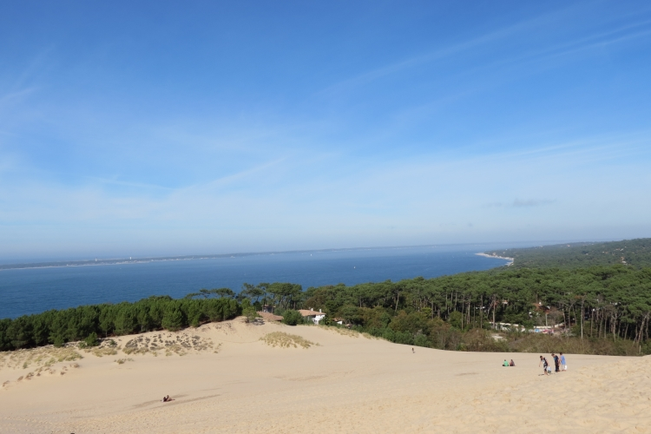
Ins Ausland mit dem PAD
Du möchtest …
✓ für 6 bis 11 Monate ins Ausland?
✓ wertvolle Unterrichtserfahrungen sammeln?
✓ ein anderes Bildungssystem kennenlernen?
✓ deine Sprachkenntnisse verbessern?
✓ interkulturelle Erfahrungen sammeln?
✓ für dein Auslandspraktikum bezahlt werden?
Komm zu einer meiner Online-Veranstaltungen!
→ Anmeldung bitte an konstanz@fsa-pad.de
Barbara Ziesel (PAD-Campusbotschafterin an der Universität Konstanz)
Sprechstunde: individuell nach Vereinbarung
Hierzu gleich mehr von der Campusbotschafterin

Slide 9
Schulpraxissemester (SPS) im Ausland (Deutsche Auslandsschule)
SPS Ausland mit Anerkennung - Auslandsschule als „Teil 1“
Deutsche Auslandsschule bzw. Europäische Schule
Nur an einer Schule aus der Liste der zugelassenen Schulen des KM im Internet möglich
Bewerbung erfolgt direkt an der Schule
Diese Praxisphase kann ausnahmsweise auch schon im B.Ed. absolviert werden
Dauer/Umfang: mindestens 8 Wochen am Stück, 10 Stunden pro Woche, Sekundarstufe
Praktikumsbericht (5-10 Seiten), Bestätigung der Auslandsschule (Dauer, Art, Umfang) und Portfolio erforderlich
9
Universität Konstanz

Slide 10
SPS BaWü mit Auslandsaufenthalt (ohne Anerkennung) kombinieren
SPS Ausland ohne Anerkennung
„Reguläres“ Schulpraxissemester an einer Schule in Baden- Württemberg zusammen mit den Begleitveranstaltungen eines Seminar von September – Dezember absolvieren
Freiwilliger Auslandsaufenthalt von Januar – März/April:
ohne Anerkennung, d.h. auch ohne Bedingungen (bezüglich Art, Dauer, Schulart, …)
z.B. an einer Schule im Ausland
z.B. an einer Hochschule
z.B. als außerschulisches Praktikum
z.B. AuPair, Work and Travel, ….
10
Universität Konstanz

Slide 11
Information und Beratung an der BiSE für Lehramtsstudierende
Information und Studienberatung BiSE allgemein:
Studienberatung zu Lehramtsstudium und -beruf
Alle fächerübergreifenden Fragen im Lehramtsstudium, z.B. zu Praxisphasen, Referendariat und Lehrerberuf, Studienwahl, Studienwechsel, Eignung zum Lehrerberuf, Probleme im Studium, berufsbezogenen Entscheidungen, Studienabbruch, Einstellungschancen, Alternativen zum Lehrberuf
Frank Maurer, Studienberater Lehramt der BiSE
Kontakt: bise.studienberatung@uni-konstanz.de
Studienberatungstermine: bise.termin@uni-konstanz.de
Information und Studienberatung zu schulischen Praktika (OP, SPS)
Studienberatung zu Orientierungspraktikum und Schulpraxissemester
Christine Ziegelbauer, Referentin für Praxisphasen der BiSE
Kontakt: Christine.Ziegelbauer@uni-konstzanz.de
11
Universität Konstanz

Slide 12
FRAGEN ?
12
Universität Konstanz

Slide 13
Das Fremdsprachen-assistenzprogramm des PAD (PAD = Pädagogischer Austauschdienst)
Folien von Barbara Ziesel (separate Präsenatation)
13
Universität Konstanz

Slide 14
Fördermöglichkeiten für Praktika im Ausland
Folien von Verena Ladegast
14
Universität Konstanz

Slide 15
Weitere Programme für Lehramtsstudierende
15
Universität Konstanz

Slide 16
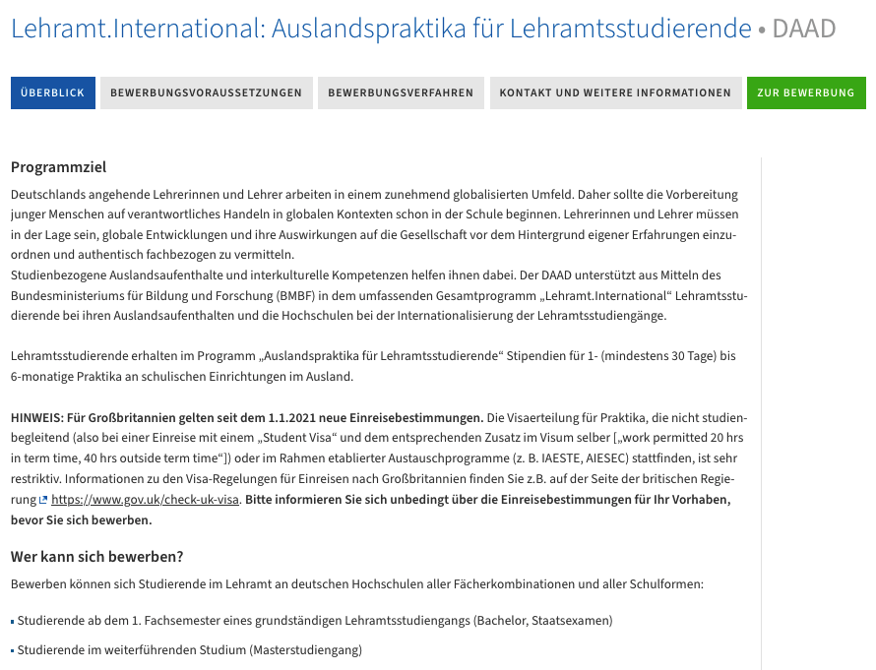
Lehramt.International https://www2.daad.de/ausland/studieren/stipendium/de/70-stipendien-finden-und-bewerben/?detail=57479967
Notes:
16

Slide 17
Lehramt.International https://www2.daad.de/ausland/studieren/stipendium/de/70-stipendien-finden-und-bewerben/?detail=57479967
Das Programm "Lehramt.International" endet im Dezember 2024. Es wird an einer Fortsetzung gearbeitet, derzeit können in Modul B Individualstipendien noch in den nächsten beiden Bewerbungsphasen im März und Juni 2024 vergeben. Stipendien können nur noch bis einschließlich Januar 2025 vergeben werden.
Notes:
17

Slide 18
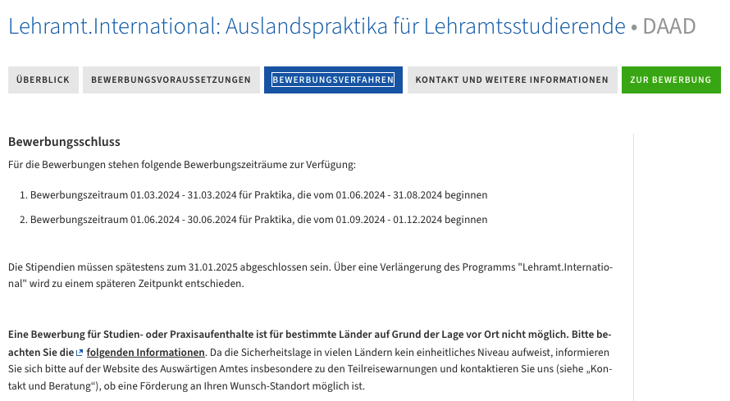
Lehramt.International https://www.studieren-weltweit.de/infocard/stipendienprogramme-lehramt-international/
Stipendien für selbstgesuchte Praktika im Ausland
Offen für Lehramtsstudierende aller Fächer und Schulformen
Dauer: 30 Tage bis 6 Monate
Stipendium: Reisekosten je nach Gastland, monatliches Stipendium je nach Gastland, Leistungen zu Kranken-, Unfall- und Privathaftpflichtversicherung
Da selbstgesuchtes Praktikum: Inhalte offen!
Notes:
18

Slide 19
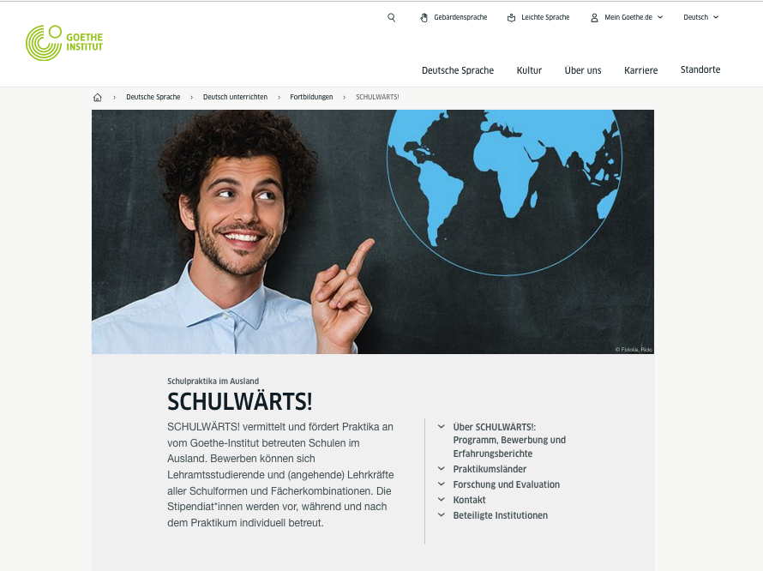
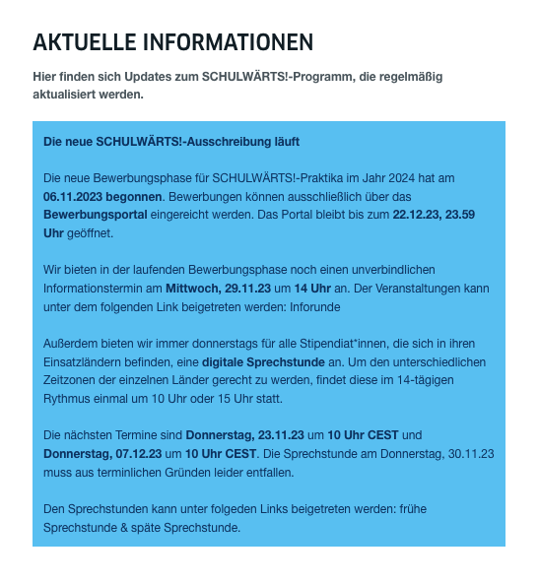
SCHULWÄRTS!
Vermittlung von Prakika an vom Goethe-Institut betreute
Schulen im Ausland
Offen für Lehramtsstudierende aller Fächer und Schulformen
Inhalt: Deutschunterricht
Dauer: 8-16 Wochen
Stipendium: Einmalzahlung € 1000 + € 125 pro Praktikumswoche
Erfahrungsberichte auf Webseite!
Notes:
19

Slide 20
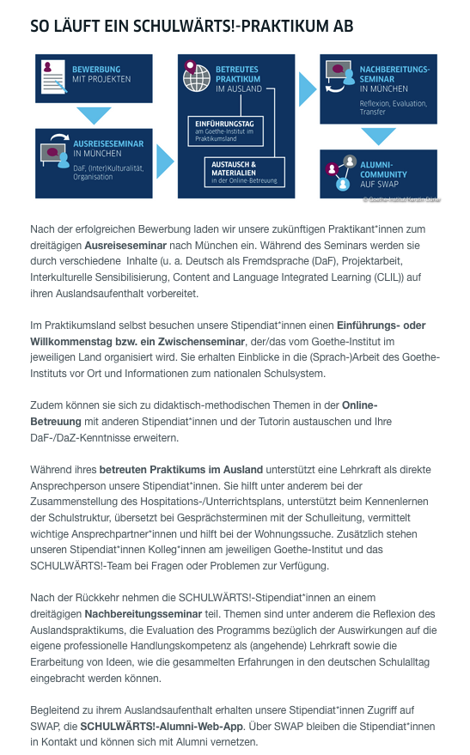
SCHULWÄRTS!
Alle Informationen auf
Webseite SCHULWÄRTS!
https://www.goethe.de/de/spr/unt/for/sch.html#i6570273
Projektbewerbung! Eigenes Projekt skizzieren und zur Umsetzung an einer Schule einreichen!
Frist: Dezember 2023 für Aufenthalte in 2024
Notes:
20

Slide 21
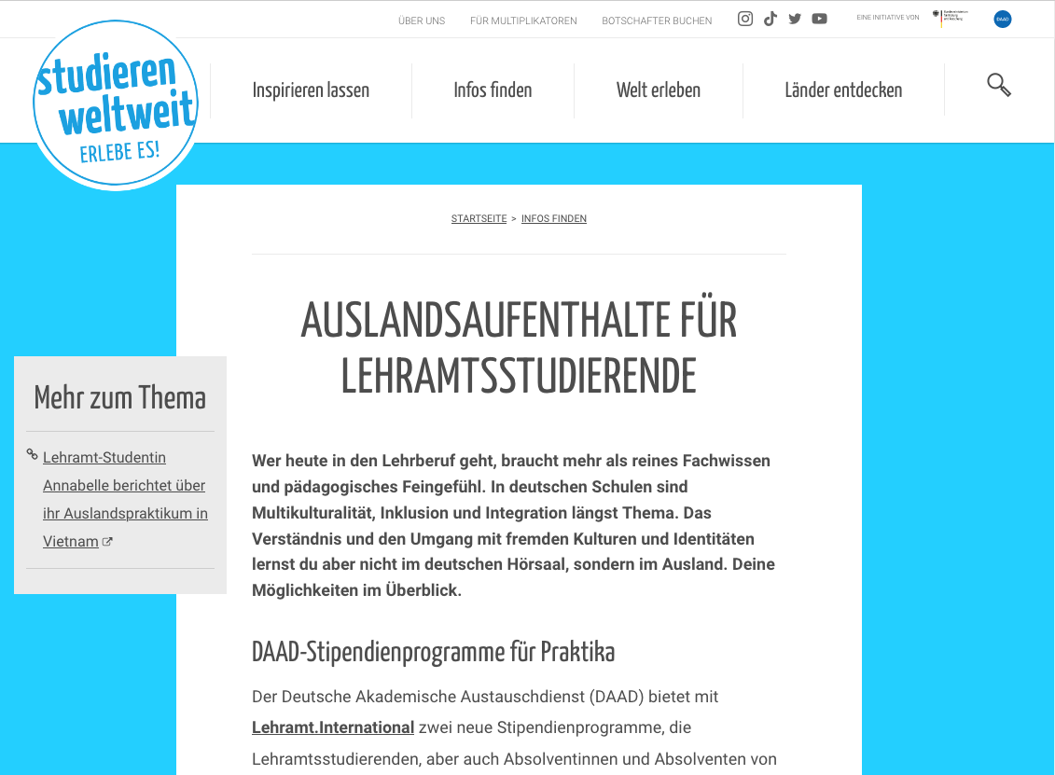
Wo anfangen (zu suchen)?
Studieren weltweit: ERLEBE ES! https://www.studieren-weltweit.de/infocard/auslandsaufenthalte-fuer-lehramtsstudierende/
Sehr umfangreiche, ansprechende Seite mit sehr vielen Erfahrungs- berichten und gebündelter Information
Notes:
21

Slide 22
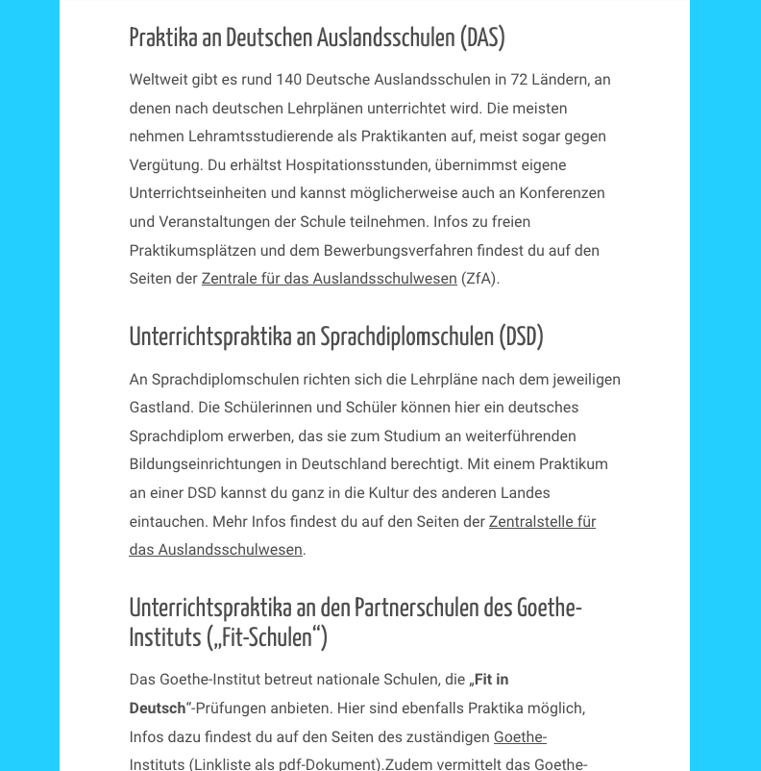
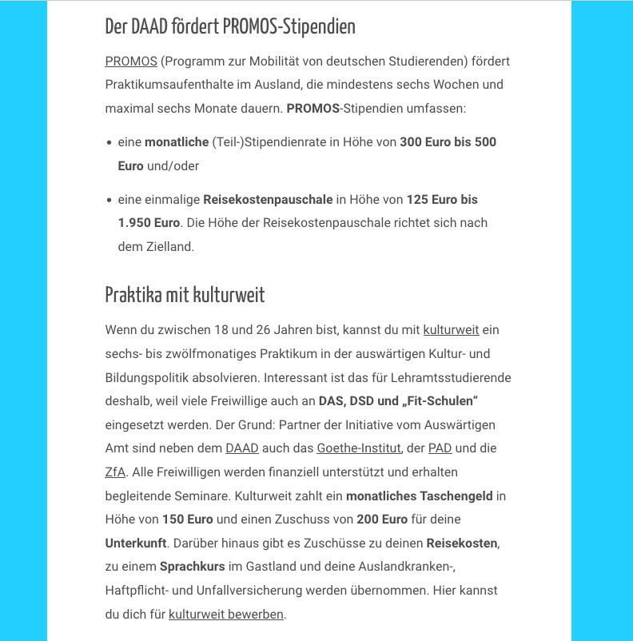
Wo anfangen (zu suchen)?
Erasmus+ Partneruniversitäten LitLing
Notes:
22

Slide 23
Universität Konstanz

Slide 24
Melanie Hochstätter
Erasmus+ und Internationalisierungskoordination Geisteswissenschaftliche Sektion
Sprechzeiten: Montags 10-11:30 Uhr und nach Vereinbarung
E-Mail: erasmus.humanities@uni-konstanz.de
https://www.uni-konstanz.de/international-participation-und-erasmus-humanities/erasmus-humanities/
Katharina Arendt Koordination für Auslandsmobilitäten Mathematisch-Naturwissenschaftliche Sektion E-Mail: erasmus.math-nat@uni-konstanz.de https://www.uni-konstanz.de/universitaet/sektionen-und-fachbereiche/mathematisch-naturwissenschaftliche-sektion/international-sektion-i/>
Universität Konstanz

